Slide 1
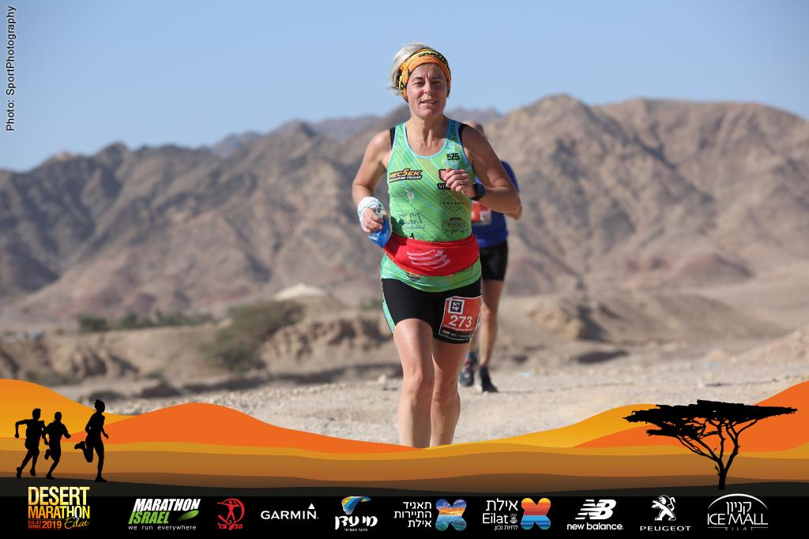
A futás, mint függőség-életforma

Slide 2
A futás, mint életforma:
rendszeresen végzett sporttevékenység,
az életünk fontos részét képezi,
nincs teljesítmény kényszer,
szabadidő hasznos eltöltése a cél,
mentális „jóllét”,
egészségmegőrzés.
Mivel tudnátok kiegészíteni?

Slide 3
Mikortól beszélünk függőségről? Mik a tünetei és hol a határ?
Az edzés az életed legfontosabb része.
Az edzés konfliktusokat okoz a családban, barátokkal.
Csak a futásról szeretsz beszélni.
A fizetésed nagy részét futó cuccokra költöd.
Olvasni is a futással kapcsolatos dolgokról szeretsz.
Elhanyagolod a barátaidat, inkább futókkal barátkozol.
Bár egyre többet edzel, sosem leszel elégedett.
Minden nap edzel, akár naponta többször is.
Akkor is edzel, ha beteg, vagy sérült vagy.
Nyugtalan, ideges leszel, ha nem edzhetsz és bűntudatot érzel miatta.
Egyre több edzésre van szükséged ahhoz, hogy jól érezd magad.
Minden problémára az edzésben látod a megoldást.
Nálatok vannak ilyen „tünetek” ?

Slide 4
Melyek a káros hatásai az edzésfüggőségnek?
a szervezet nem tud regenerálódni,
egy idő után túledzett leszel és nem fogsz fejlődni, bármi is legyen a cél, stb.
Mivel nem hagysz magadnak pihenőt, hatalmas stressznek teszed ki magad, ami könnyen a hormonháztartás zavarát okozhatja, ez pedig számos egészségügyi probléma gyökere:
mellékvese-kimerülés,
a pajzsmirigy működési zavarai,
inzulinrezisztencia, alvászavarok stb.
Pláne, ha még valami durva diétával is párosul a megszállott edzés.

Slide 5
Miért alakulhat ki a függőség?
A kutatások szerint lelki okai vannak:
Depresszió
Túlzásba vitt diéta
Párkapcsolati problémák
Családi gondok stb.
Lelki alkat
Pesszimizmus
Önértékelési problémák
Túlzott elvárások
Mivel tudnátok kiegészíteni?

Slide 6
Saját történetem……függőségeim
Gyerekként csontváznak csúfoltak, elhatároztam, hogy sportolok és erős leszek.
14-19 éves koromig KYOKUSHIN KARATE (1 kyu) megszállottan űztem.
Amikor abbahagytam évekig űr volt bennem, keveset sportoltam.
24-32 éves korig
Aszfalt futós korszak-versenyek 90-es évek
úszás, hegymászás, síelés, magashegyi túrázás, evezés.
2 térdműtét jó időre meghatározta a sporthoz való viszonyomat.
32-37 éves koromig, 5 év otthonlét, gyermekvállalás.
(nyugodt kiegyensúlyozott időszak)

Slide 7
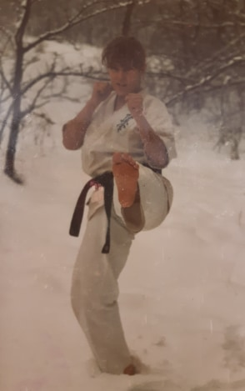
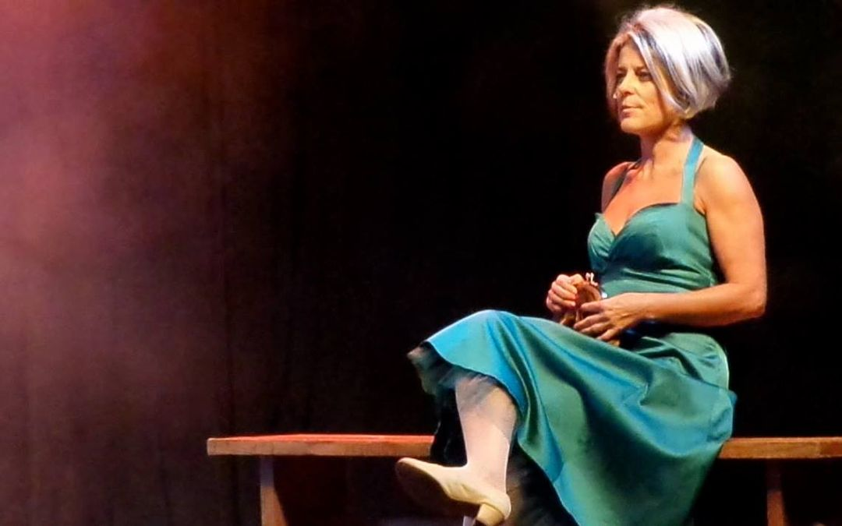
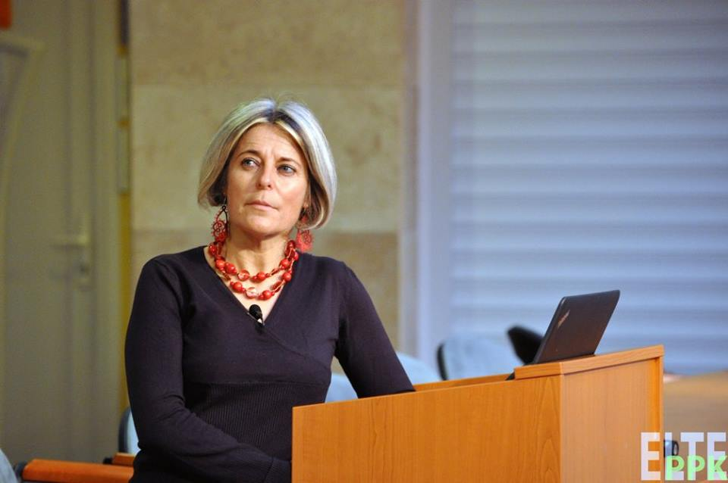
Egyéb függőségeim-kiégéseim, túlzásba eséseim…….
Rettegés az elhízástól egész életemben (testkontroll, hashajtó tea stb.).
Rendmánia
Kreatív alkotások időszaka: varrás, kosárfonás.
Színjátszás.
Tanulás (diplomák szerzése, doktori iskola).
Munka (10 éven át két munkahely).

Slide 8
2013 TEREPFUTÁS kezdete
Sok-sok év kihagyás után újra elkezdtem futni.
2017. márciusáig saját örömömre futottam, napi egy órát, az életem részévé vált (stressz levezetés).
Márciusban az erdőben megismerkedtem Varga Józsival, hatására
elkezdtem versenyezni (50 éves kortól) .
Azóta verseny-versenyt követ.
A sikerek inspirálnak, motiválnak, erőt adnak.
Vannak nálam a függőség tünetei közül jócskán, más módon lettem függő.
2020. októberben kértem fel Gábort, hogy legyen az edzőm.
A távokban az útkeresés korszakát élem jelenleg.

Slide 9
Hogyan tudtam a családommal elfogadtatni a futás szenvedélyemet?
Eleinte sok-sok konfliktust okozott, ma már csak „futóbolond” vagyok.
Inkább menj futni……mert elviselhetetlen vagy.
Minek annyit futni, nem igaz, hogy nem tudsz egy edzésről lemondani….
Ha lesérülök…nem kéne talán ennyit futni…..
Tönkre teszed magad……..
Már elfogadja a férjem, hogy a nyaralásokra is viszek futó cuccot.
A versenyekhez igazítjuk a nyaralást.
A gyerekeim felnőttek, elfogadják, büszkék rám, de szerintük velem, csak a futásról lehet beszélni.
Egy hónapja a férjem is elkezdett terepen futni ☺

